Slide 1
Příjem tuků a sacharidů v silovém sportu
Mgr. Petr Loskot
Ústav ochrany a podpory zdraví, LF MUNI
6.3.2024

Slide 2
Obsah prezentace
Rekapitulace metabolismu tuků
Důležitost příjmu tuku
Obecná doporučení pro příjem tuku v silových sportech
Diety s vysokým obsahem tuku a jejich vliv na silový výkon, využití tuku jako zdroje energie při aktivitách s vysokou intenzitou?
Rybí olej a omega 3, MCT tuky
Rekapitulace metabolismu sacharidů
Důležitost příjmu sacharidů
Obecná doporučení pro příjem sacharidů

Slide 3
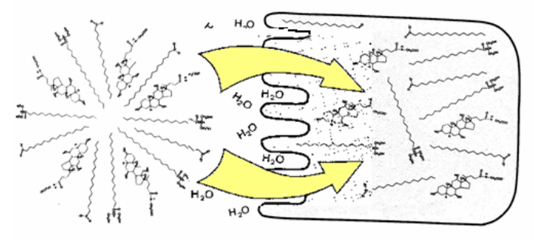
Trávení a transportu tuků
Linguální a gastrická lipáza mají v trávení tuků malý význam (cca 15 %)
Vstřebávání tuků ve střevě se děje prostřednictvím tzv. micel (lipidy jsou nerozpustné ve vodě, takže je třeba je emulgovat žlučovými kyselinami)
Tuky jsou v micelách rozloženy díky pankreatické lipáze na volné mastné kyseliny (MK) a monoacylglyceroly (MAG).
Ve střevní buňce dochází opět k tvorbě TAG a ty jsou zabudovány do chylomiker

Slide 5
Střevní klk (zvětšen)
Putování živin ze střeva
Portální žilou do jater a dále do krevního oběhu | Lymfatickým systémem do krevního oběhu
Aminokyseliny, sacharidy, SCFA, MCFA | Dlouhé mastné kyseliny (LCFA) (v chylomikrech jako TAG)
Rychlejší transport do krve | Pomalejší transport do krve
Rychleji k dispozici jako zdroj energie | Pomaleji k dispozici jako zdroj energie

Slide 6
Jsou tuky rychlý zdroj energie?
LCFA představují cca 90–95 % celkového příjmu tuků
V krvi se první chylomikrony objevují přibližně 1–2 hodiny po zahájení jídla.
Vzhledem k tomu, že proces resorpce lipidů je relativně pomalý děj, dostávají se chylomikrony do krve ještě i několik hodin poté.
Za fyziologických okolností je vrchol koncentrace chylomiker v plazmě až za 3 až 6 hodin po jídle.

Slide 7
Kokosový tuk: Zdroj MCT tuků jak rychlá energie?
47 % všech MK kyselina laurová
LA se chová v metabolismus spíše jako LCFA
ze 75 % je transportována jako LCFA
Kokosový olej není rychlým zdrojem energie
Značně nevýhodné zastoupení MK (vysoký obsah SFA)

Slide 8
Mastné kyseliny a dělení podle délky řetězce
Mastná kyselina | Počet uhlíků | Skupina mastných kyselin
Octová | 2 | SCFA
Propionová (propanová) | 3 | SCFA
Butanová (máselná) | 4 | SCFA
Kapronová | 6 | MCFA
Kaprylová | 8 | MCFA
Kaprinová | 10 | MCFA
Laurová | 12 | MCFA
Myristová | 14 | LCFA
Palmitová | 16 | LCFA
Stearová | 18 | LCFA
Olejová | 18 | LCFA
Linolová | 18 | LCFA
Alfa-linolenová | 18 | LCFA
EPA, DHA | 20, 22 | LCFA

Slide 9
Hormony zapojené do metabolismu tuků
Hormon | Primární funkce | Konkrétní funkce
Inzulin | Anabolismus | Podpora ukládání živin do tukové tkáně, podpora syntézy TAG, blokace lipolýzy
Glukagon | Katabolismus | Štěpení triacylglycerolů v tukové tkáni
Kortizol | Katabolismus | (Rozdíl v akutním a chronickém působení) Podpora mobilizace tuků z končetin Podpora ukládání tuků na trupu a obličeji
Adrenalin | Katabolismus | Štěpení triacylglycerolů v tukové tkáni
Estrogen | Anabolismus | Specifické ukládání tuku do ženských míst
Testosteron | Anabolismus | Spojitost mezi nižší hladinou T a zvýšením zastoupením tělesného tuku
Růstový hormon | V případě tuků katabolismus | Podpora mobilizace tuků jako zdroje energie a jejich oxidace

Slide 10
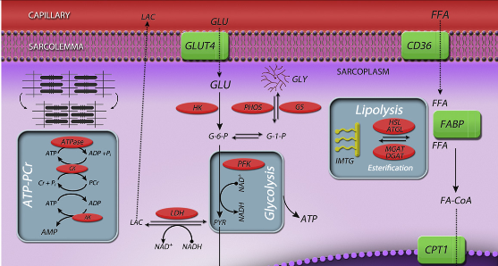
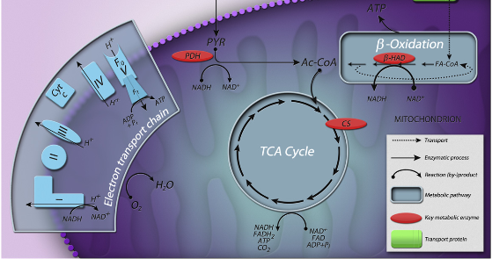

Slide 11
Důležitost příjmu tuků
Tuk je nedílnou součástí racionálně nastaveného jídelníčku
Součástí buněčných membrán
Tvorba eikosanoidů (imunita, zánět)
Vydatný zdroj energie (během odporového tréninku minoritní důležitost)
Jeho využívání během FA šetří glykogenové zásoby (záležitost zejména vytrvalostních FA)
Vstřebávání vitaminů rozpustných v tucích
Příjem tuku a vztah k riziku kardiovaskulárních a dalších chorob
Příjem esenciálních mastných kyselin
Příjem tuků a cholesterolu souvisí s tvorbou některých hormonů

Slide 12
Obecná doporučení pro příjem tuku v silových sportech
Příjem tuků co do kvality a kvantity by měl být v souladu s oficiálními doporučeními národních/mezinárodních autorit pro běžnou lidskou výživu
ACSM (American College of Sports Medicine), 2016 (Position Statement: Nutrition and Athletic Performance):
Příjem tuků u sportovců by dlouhodobě neměl klesnout pod 20 % CEP
AMDR (Acceptable macronutrient distribution range, USA), WHO (2010): 20–35 % CEP
Společnost pro výživu (2012) (víceméně ve shodě s doporučením WHO):
1) Příjem energie z tuků do 30 % CEP (cca 0,5–1,0–1,5 g/kg TH)
2) Příjem energie ze SAFA do 10 % CEP
3) Poměr n-6:n-3 PUFA do 5:1
4) Příjem trans-nenasycených MK do 1 % CEP

Slide 13
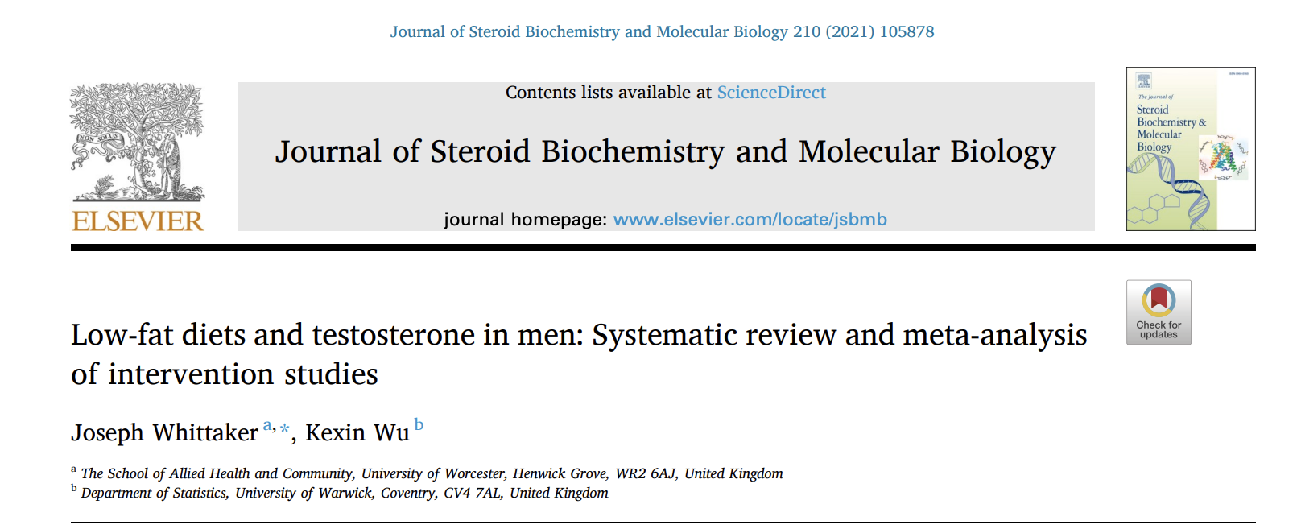
Příjem tuků a vliv na hladinu testosteronu
Příliš nízký příjem tuků může mít negativní vliv na hladinu cholesterolu. Nicméně není jasné, jaký mechanismus je za to přímo zodpovědný [s příjmem tuků se totiž často může měnit i příjem vlákniny, stopových prvků (Zn), poměry mastných kyselin (SFA, MUFA)]

Slide 14
Příjem tuku v okolí tréninku: Předtréninkové jídlo
Tuky jsou ze základních živin tráveny nejdéle
Vysoký příjem tuků před tréninkem může celkově zpomalit vstřebávání i ostatních živin → nepříjemné pocity v GIT během aktivity
Z toho důvodu vysoký příjem tuků před tréninkem není ideální
Přijaté LCFA v předtréninkovém jídle organismus při tréninku reálně nevyužije - příliš dlouhý transport přes lymfatický systém, za fyziologických okolností je vrchol koncentrace chylomiker v plazmě až za 3–6 hodin po jídle.

Slide 15
Příjem tuku v okolí tréninku: Potréninkové jídlo
Na příjem tuků v potréninkovém jídle jsou různé názory
1) Tuk zpomalí trávení ostatních živin → pomalejší dodávka živin ke svalům po výkonu
2) Tuk zpomalí trávení ostatních živin → menší podíl zoxidovaných aminokyselin jako zdroje energie
3) Tuk navýší energetický příjem a navýší anabolický potenciál jídla → potenciální pozitivní dopad na svalový růst
Ideální postup:
Po silovém tréninku v 1. fázi dodat proteiny (případně i sacharidy v poměru 2–3:1)
V 2. fázi (90–120 minut po tréninku) do potréninkového jídla v pohodě zařadit i tuk (např. lžíce olivového/řepkového oleje, porce tučné ryby, vejce)

Slide 16
Příjem tuku po tréninku: Potréninkové jídlo
Adding fat calories to meals after exercise does not alter glucose tolerance (Fox, 2004)
Despite adding ∼165 g of fat to meals after exercise and a resultant elevation in IMTG concentration, glucose tolerance was identical in High-Fat and Low-Fat.
In summary, as long as meals ingested in the hours after exercise contain the same carbohydrate content, the addition high amount of fat to these meals did not alter muscle glycogen resynthesis or glucose tolerance the next day.
Do praxe to znamená, že by ani vyšší obsah tuku v jídle po tréninku snad neměl vadit a neovlivní rychlost vstřebávání dalších živin.

Slide 17
„Alternativní přístupy k příjmu tuku“, aneb low-carb, high-fat, keto v silovém sportu?
Někteří sportovci preferují jako hlavní zdroj energie pro výkon tuky
Low-carb a keto stravování a jejich vliv na výkon se studuje spíše u vytrvalostních sportovců s různými výsledky
Chang, 2017 (Low-Carbohydrate-High-Fat Diet: Can it Help Exercise Performance?)
Dlouhodobé low-carb/keto stravování a jejich vliv na silový výkon málo studií
V literatuře navíc neexistuje jednotný konsenzus, jak definovat low-carb stravování

Slide 18
Příklady a definice low-fat (high-carb) diety?
Studie, publikace | Sacharidy | Tuky
Weight and metabolic outcomes after 2 years on a low-carbohydrate versus low-fat diet, Foster (2010) | 55 % | 30 %
Low carbohydrate, high fat diet impairs exercise economy and negates the performance benefit from intensified training in elite race walkers, Burke (2017) | 65 % (8 g/kg TH) | 20 %
Effect of Low-Fat vs Low-Carbohydrate Diet on 12-Month Weight Loss in Overweight Adults and the Association With Genotype Pattern or Insulin Secretion: The DIETFITS Randomized Clinical Trial., Gardner (2018) | 48 % | 29 %
Effects of low-carbohydrate dietsv. low-fat diets on body weight andcardiovascular risk factors: a meta-analysis of randomised controlled trials, Mansoor (2016) | Bez přesné definice | Pod 30 %

Slide 19
Příklady a definice low-carb, high-fat diety?
Publikace | Příjem energie ze sacharidů
Effects of low-carbohydrate diets versus low-fat diets on metabolic risk factors: a meta-analysis of randomized controlled clinical trials. Hu (2012) | Pod 45 %
Low-Carbohydrate Diets: A Matter of Love or Hate, Frigolet (2011) | 20–40 %
Low-carbohydrate nutrition and metabolism, Westmann (2007) | 50–150 g/den
Effects of low-carbohydrate diets v. low-fat diets on body weight and cardiovascular risk factors: a meta-analysis of randomised controlled trials., Mansoor (2016) | Pod 20 % CEP
Evidence that supports the prescription of low-carbohydrate high-fat diets: a narrative review, Noakes (2017) | Pod 25 % CEP, do 130 g/den

Slide 20
Jednotný pohled na definici obou typů stravování neexistuje Definice se odvíjí od pohledu daného odborníka nebo společnosti Low-fat (high-carb) nejčastěji 20–30 % CEP z tuků Low-carb nejčastěji do 130–150 g S za den nebo do 20–25 % CEP

Slide 21
Ketogenní dieta
Potřeba snížit příjem sacharidů pod cca 50 g za den, aby organismus začal tvořit tzv. ketolátky z mastných kyselin
Nastává i při hladovění nebo při dlouhotrvající sportovní aktivitě
Poměr živin při ketogenní dietě: 5–10 % S (do cca 50 g), 75–80 % T, 15–20 % B
Rozlišujme!
Nutriční ketóza: fyziologický stav – hladovění nebo velmi snížený příjem sacharidů Hladina ketonů: cca 0,5–10,0 mmol/l | Ketoacidóza: – stav u dekompenzovaných diabetiků, nadměrné vystupňování lipolýzy a koncentrace ketonů v krvi → acidóza, ohrožení života Hladina ketonů: cca 15 mmol/l a více

Slide 23
Pouze 5 relevantních studií v meta-analýze - málo dat celkově Celkově pouze 48 účastníků v KETO a 53 v kontrolní dietě
We conclude that by applying a KD diet without energy restriction, significant increases in FFM can be achieved, since the total energy prevails for this objective. However, due to the satiating effect and the consequent lack of adherence that a KD generates, it does not seem to be an optimal nutritional strategy, especially if it is maintained continuously for eight weeks or more.

Slide 24
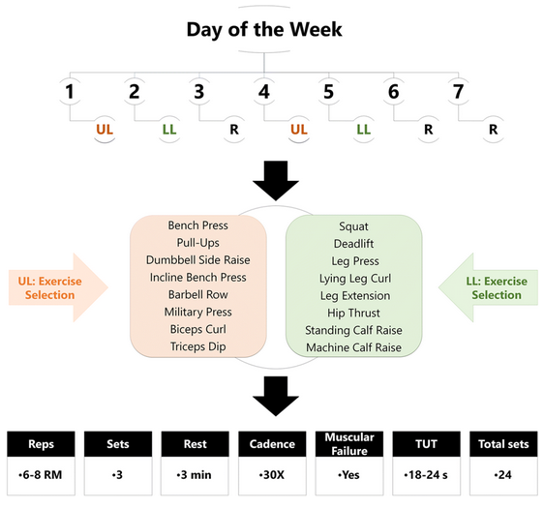
Efficacy of ketogenic diet on body composition during resistance training in trained men: a randomized controlled trial (2018)
8týdenní studie, trénovaní mladí muži
4x týdně silový trénink
Zkoumán vliv na tělesné složení
Kontrolní dieta | Ketogenní dieta
39 kcal/kg TH | 39 kcal/kg TH
2 g/ kg TH proteinů | 2 g/ kg TH proteinů
55 % energie S | <10% % energie S
25 % energie T | 70 % energie T

Slide 25
Výsledky studie po 8 týdnech a závěr
Parametr | Ketogenní dieta | Kontrolní dieta
Hmotnost | -1,4 kg | +0,9 kg
Tělesný tuk | -1,1 kg | -0,4 kg
Beztuková tělesná hmotnost (zahrnující svaly) | -0,3 kg | +1,4 kg
KD může být způsob, jak redukovat tuk a neztratit svalovou hmotu, nicméně zřejmě není optimální pro nárůst svalové hmoty během kalorického nadbytku
KD aktivuje podobné metabolické dráhy jako hladovění a stres
KD ad libitum většinou navíc vede ke sníženému/nedostatečnému příjmu energie pro přibírání → velmi sytivá dieta, na které hůře dosáhneme kalorického nadbytku

Slide 26
Dlouhodobý vliv na tělesné složení silových sportovců a schopnost nabírat novou svalovou hmotu
1) Dieta musí poskytovat dostatečný příjem proteinů a energetických substrátů pro dostatečně tvrdý a objemný trénink pro stimulaci svalové hypertrofie
2) Nutrienty a glykogen teoreticky mohou ovlivňovat signální dráhy podporující/snižující svalový růst ve svalových buňkách → neprokázalo se
3) Ketogenní dieta (nikoliv low-carb) může ve svalových buňkách negativně ovlivňovat signální dráhy zapojené ve tvorbě nových svalových proteinů → není dostatečně prozkoumáno
High-carb/low-fat i low-carb diety by měly být pro budování svalové hmoty stejně efektivní, pokud nižší příjem sacharidů neovlivní výkon/kvalitu tréninku potřebného pro stimulaci svalové hypertrofie Ketogenní diety mohou být pro nárůst nové svalové hmoty méně výhodné, protože jsou často velmi sytivé → obtížné dosáhnout dostatečného příjmu energie Nežádoucí projevy při přechodu na nižší příjem sacharidů (bolest hlavy, únava, nevolnost, krátkodobý? pokles výkonnosti atd.) Nutnost monitorovat vliv na krevní lipidy

Slide 27
Carbohydrate Restriction: Friend or Foe of Resistance-Based Exercise Performance? (2018)
U typického silového tréninku s kratší dobou trvání (pod 45 minut), vysokou intenzitou použitých vah (nad 80–85 % 1RM) a malým objemem práce (ne více než 8 sérií) by nízký příjem sacharidů neměl výrazněji omezovat výkon, a proto zřejmě ani adaptační mechanismy (síla, hypertrofie)
Při vyšším objemu práce, delším trvání tréninku a nižší intenzitě zatížení už snížený příjem sacharidů může snižovat výkon a potenciálně i dlouhodobě hypertrofii.
Inzulin a vysoký příjem sacharidů není třeba pro syntézu bílkovin, jedná se spíše o antikatabolický efekt (Abdulla, 2016)
Jak rychle se spotřebovává glykogen?
6 sérií předkopávání vedlo ke snížení glykogenu ve stehenním svalu o 39 %
3 série bicepsových zdvihů snížily zásoby glykogenu v bicepsu o 24 %
45min trénink celého těla vedl ke snížení celotělových zásob glykogenu o 23–44%

Slide 29
Carbohydrate intake and resistance-based exercise: are current recommendations reflective of actual need? (2017)

Slide 30
Problémy s interpretací studií v oblasti diet a jejich vlivu na tělesné složení a výkon
Problémy ve studiích mezi skupinami Low-fat vs. Low-carb/Keto
Odlišný celkový příjem bílkovin
Špatný monitoring skutečného příjmu energie
Individuální odpověď na odlišné diety u daného jedince
Praktický význam výsledného rozdílu mezi skupinami
Délka trvání studií
Trénovanost účastníků studie
Nízký příjem sacharidů může ovlivnit výsledek měření tělesného složení

Slide 31
Argumenty PROTI nízkému příjmu sacharidů při silovém tréninku
Pro silové sportovce (fitness a kulturistika) i Crossfit atlety s vysokým tréninkovým objemem práce a delším časem pod zatížením by mohl nižší příjem sacharidů představovat nevýhodu
1) Potřeba vyšší oxidace sacharidů skrze anaerobní glykolýzu
2) Snížená možnost oxidace MK a ketonů při vysokých intenzitách zatížení
3) Horší schopnost oxidovat sacharidy při adaptaci na low-carb/keto
4) Možné nedostatečné zásoby svalového glykogenu pro ideální výkon
5) Možné nedostatečné doplňování svalového glykogenu při častých tréninkách
6) Možné negativní ovlivnění signálních drah pro svalovou hypertrofii při KETO (nikoliv při LC)
7) Možný negativní vliv na možnost dosažení adekvátního příjmu kalorií

Slide 32
Pro koho low-carb/keto v oblasti silových sportů a fitness by mohla být vhodná?
1) Silové sportovce s nižším počtem opakování v sérii, kdy výkon trvá kratší dobu – siloví trojbojaři, vzpěrači.
2) Silové sportovce (fitness a kulturistika) s nižším objemem práce a kratšími sériemi (bez cíleného prodlužování TUT), nižší tréninkovou frekvencí procvičování partií
1) Kratší série → podstatnější část výkonu kryta kreatinfosfátem → Menší potřeba anaerobní glykolýzy a využívání sacharidů
2) Možné nižší zásoby glykogenu postačují na plnohodnotný trénink
3) Plnohodnotný trénink → Optimální stimulace hypertrofie i nárůstu síly (+příjem B)
4) Za těchto podmínek LC diety bez negativního vlivu, zřejmě i KETO

Slide 33
Rybí olej (LC PUFA) a silový trénink
Rybí olej a jeho LC n-3 PUFA EPA a DHA jsou známé širokými účinky na metabolismus (imunomodulace, zánět, kardiovaskulární zdraví, součást buněčných membrán)
Svoje opodstatnění by mohly mít i ve sportovní výživě..?
Omega-3 Polyunsaturated Fatty Acids in Physical Performance Optimization (2013),
The Influence of Omega-3 Fatty Acids on Skeletal Muscle Protein Turnover in Health, Disuse, and Disease (2019)
Pozitivní vliv na deformabilitu červených krvinek (lepší transport kyslíku krví)
Možné zmírnění potréninkové bolestivosti svalů
Pozitivní vliv na zánětlivou reakci v poškozené svalové tkáni navozenou silovým tréninkem
Možná podpora MPS

Slide 34
Mickleborough, 2013 (Omega-3 Polyunsaturated Fatty Acids in Physical Performance Optimization)
„It has been suggested that for most athletes, ingesting approximately 1–2 g/day of EPA and DHA at a ratio of EPA to DHA of 2:1 would be beneficial in counteracting exercise-induced inflammation and for the overall health of an athlete (Simopoulos, 2007).
Bezpečný příjem EPA+DHA dle EFSA: max 5 000 mg denně
Raději se držme doporučení 250–500 mg EPA+DHA denně, které stejně většina populace nesplňuje

Slide 35
MCT tuky a jejich využití ve výživě silových sportovců
Na rozdíl od LCFA, MCT se stihnou vstřebat rychleji
Z MCT tuků v játrech vznikají ketolátky → zdroj energie pro svaly
Možné šetření svalového glykogenu
Studie na silových sportovcích prakticky neexistují
Neexistují doporučení pro jejich příjem v návaznosti na trénink

Slide 36
MCT tuky a jejich využití ve výživě silových sportovců
Možný nepatrný pozitivní vliv na hubnutí, který ale nyní klinicky významný, navíc s nutností vysokého příjmu MCT tuků místo LCT – velmi obtížné v běžném jídelníčku. Navíc rizikový vliv na hladinu cholesterolu
Mumme (2015): Effects of Medium-Chain Triglycerides on Weight Loss and Body Composition: A Meta-Analysis of Randomized Controlled Trials
Závěr: „Replacement of LCTs with MCTs in the diet could potentially induce modest reductions in body weight and composition without adversely affecting lipid profiles. However, further research is required by independent research groups using large, well-designed studies to confirm the efficacy of MCT and to determine the dosage needed for the management of a healthy body weight and composition.“
Můj schválený dosud nepublikovaný článek o MCT tucích pro web Viscojis

Slide 37
Příjem tuků: Shrnutí
Konkrétní ucelené doporučení po příjem tuků v silových sportech neexistuje
Příjem tuků co do kvality a kvantity by měl být v souladu s oficiálními doporučeními národních/mezinárodních autorit
Dlouhodobě by příjem tuků neměl klesat pod 20 % CEP
Ideální příjem v rozmezí 20–35 % CEP
Low-carb a ketogenní diety nemají ve srovnání s běžným stravováním žádnou výhodu, spíše naopak
Příjem tuků před tréninkovou jednotkou spíše omezovat
Příjem tuků po tréninkové jednotce není nutností, ale nabízí se (v rámci celkového příjmu tuků a tuků dle jejich nasycenosti)
Možný přínos příjmu LC PUFA n-3 (mořské ryby, rybí olej)
MCT tuky jako doplněk stravy nemají smysl

Slide 38
Příjem sacharidů a silový sport

Slide 39
Rekapitulace trávení sacharidů
Začátek trávení již v ústech pomocí enzymu ptyalinu (alfa-amylázy)
V žaludku alfa-amyláza inaktivována kyselý žaludečním prostředím
Trávení pokračuje v duodenu pomocí pankreatické amylázy (škrob → dextriny → oligosacharidy) a enzymů tzv. kartáčového lemu střevních buněk (oligosacharidy a disacharidy → monosacharidy)
Enzymy kartáčového lemu: laktáza, maltáza, sacharáza, alfa-dextrináza
Vstřebávají se pouze monosacharidy: glukóza, galaktóza, fruktóza
Monosacharidy do buněk střeva vstupují:
1) Pomocí SGLT s kationty sodíku (sodium-glucose coupled transporter)
2) Pomocí GLUT2 a GLUT5 (fruktóza) transportérů

Slide 40
Pohled na SGLT a GLUT2 transportéry

Slide 42
Hormon | Primární funkce | Konkrétní funkce
Inzulin | Anabolismus | Vstup glukózy do buněk Podpora syntézy glykogenu Snížení glykogenolýzy, glukoneogeneze
Glukagon | Katabolismus | Štepení jaterního glykogenu Podpora glukoneogeneze
Kortizol | Katabolismus | Podpora glukoneogeneze z glukogenních AMK Snížení citlivosti na inzulin
Adrenalin | Katabolismus | Zvýšené štěpení glykogenu a oxidace glukózy
Růstový hormon |  | Snížení citlivosti na inzulin Tlumí glykolýzu, přednostní využívání MK jako zdroje energie
V úvahu přichází ještě hormony štítné žlázy (obecně snížená/zvýšená oxidace živin)

Slide 43
Důležitost příjmu sacharidů
Exkluzivní zdroj energie při vysokých intenzitách bez přístupu kyslíku (anaerobní glykolýza)
Exkluzivní zdroj energie pro buňky bez mitochondrií (červené krvinky)
Velmi důležitý zdroj energie i pro buňky mozkové
Dostatečné glykogenové zásoby esenciální pro maximální výkon, doplňování po výkonu
Dostatečný příjem „chrání“ aminokyseliny (není třeba je použít jako zdroj energie při zátěži)
Pro přežití nejsou esenciální (organismus si glukózu může vytvořit)
…„Zvětšení“ svalů před fitness soutěží (sacharidová superkompenzace)

Slide 45
Obecná doporučení pro příjem sacharidů v silových sportech
Příjem sacharidů by se měl odvíjet od energetické náročnosti, objemu, intenzity a frekvence tréninků → Bezpodmínečný individuální přístup ke každému klientovi!!
Svou roli může hrát i načasování příjmu sacharidů (důležitost rychlé obnovy glykogenových zásob) a podpory regenerace po tréninku
NCSA, 2010 (National Strength and Conditioning Association) (Guide to Sport and Exercise Nutrition)
Slater, 2011 (Slater, 2011 (Nutrition guidelines for strength sports: sprinting, weightlifting, throwing events, and bodybuildingSlater, 2011 (Nutrition guidelines for strength sports: sprinting, weightlifting, throwing events, and bodybuilding)
Ačkoliv siloví sportovci mohou podstupovat stejně náročný trénink co do počtu hodin, jejich potřeba sacharidů ve srovnání s vytrvalostními sportovci je nižší, spadá do rozmezí cca 3–7 g/kg TH
Rekreační sportovci (se sedavým zaměstnáním, studenti), mohou mít tento příjem ještě nižší: 3–5 g/kg TH (vyšší příjem by znamenal nárůst tuku!!)

Slide 46
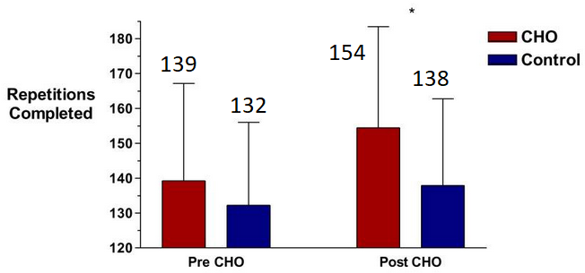
The Effect of a Moderately Low and High Carbohydrate Intake on Crossfit Performance (2016)

Slide 47
Příklad: Akutní omezení sacharidů ve stravě
Effects of Carbohydrate Restriction on Strength PerformanceEffects of Carbohydrate Restriction on Strength Performance (1999)
Aerobní a anaerobní fyzická aktivita následovaná 2 dny nízkého příjmu sacharidů (1,2 g/kg TH, cca 20 % CEP) a vliv na počet opakování v 3 sériích dřepu při 80 % 1RM
xxxxxxxxxxxxx | Low-carb skupina | Kontrolní skupina
1. série dřepu | 12±5 | 18±7,7
2. série dřepu | 10,3±4,8 | 13,5±6,3
3. série dřepu | 10,7±3,7 | 10,3±7,4

Slide 48
Příjem sacharidů před tréninkovou jednotkou
Cílem sportovce je do tréninku přicházet s co nejvyššími zásobami glykogenu
Doplňování svalového glykogenu začíná ihned po předchozím tréninku a končí předtréninkovým jídlem (důležitost nastavení celkového jídelníčku, nejen příjmu stravy kolem tréninku)
Některé studie ukázaly také pozitivní efekt na výkon při příjmu sacharidů v posledním jídle před výkonem
Poslední jídlo před tréninkem:
Ideální kombinace proteinů (0,3 g/kg TH, 20–40 g) spolu s příjmem sacharidů (dle preferencí a celkového příjmu energie, např. do 1 g/kg TH)
Příjem většího množství sacharidů může být však pro někoho nežádoucí (vyloučení příliš inzulinu → zřejmě zvýšená tvorba serotoninu → únava)

Slide 49
Effects of carbohydrate feeding on Multiple-bout ResistanceEffects of carbohydrate feeding on Multiple-bout Resistance Exercise (1991)
Zkoumán vliv požití sacharidů 1 g/kg TH vs. Placebo ihned před zátěží v podobě předkopávání na stroji v sériích s 80 % hmotnosti pro maximální váhu pro 10 REP
Série byly prováděny s pauzami 3 minuty, byly prováděny do té doby, dokud počet vykonaných opakování v sérii neklesl pod 7 (selhání).
 | Sacharidová skupina | Placebo skupina
Počet sérií do selhání | 17,1±2,0 | 14,4±1,7
Celkový počet vykonaných opakování | 149±16 | 129±12
Možný pozitivní vliv příjmu sacharidů (v posledním jídle) před zátěží. Zásadní je však celkový příjem sacharidů ve stravě a možnost cvičit s dostatečnými zásobami sacharidů ve svalech – optimální výkon.

Slide 50
Příjem sacharidů během tréninkové jednotky
U silových disciplín (posilování) → většinou příjem pouze tekutin, není nutné přijímat sacharidy během zátěže (maximálně BCAA, ale nepotřebné a neprůkazné)
Delší (cca nad 1 hod a více) trvání aktivity → možný příjem hypotonických iontových nápojů s nižším obsahem sacharidů pro jejich bezproblémový příjem (u běžných hobby sportovců velmi omezené využití)
V případě zápasů (kolektivní sporty) → doplnění pomocí gelů, tyčinek, sacharidových nápojů, ovoce

Slide 51
Příjem sacharidů po tréninkové jednotce
Příjem sacharidů po tréninku není nutností (pokud tuto informaci vztáhneme pouze na silové sporty, kde nám jde o nárůst svalové hmoty a primárním zájmem není rychlé doplnění glykogenu, viz minulá přednáška)
V případě ostatních sportů (kolektivní sporty, atletika, dvoufázové tréninky) s větším objemem tréninků je třeba s obnovou zásob glykogenu začít ideálně co nejrychleji
Obnova glykogenových zásob ve 2 fázích: Jentjens, 2003 (Determinants of Post-Exercise Glycogen Synthesis During Short-Term Recovery)
1) Velmi rychlá do 60 min. po zátěži Příjem S a B současně v poměru 3:1 zajištění rychlejší syntézy glykogenu a podpory MPS (cca 1 g S/kg TH + 20–40 g B)
2) Pomalejší dalších 24 hod po zátěži

Slide 52
Příjem sacharidů a dalších živin po tréninkové jednotce
V případě silových sportů (kulturistika, fitness) není nutností brzký příjem sacharidů ve formě doplňku stravy
Jak se tedy chovat v tomto případě?
Po tréninkové jednotce: Příjem syrovátkových bílkovin v množství 0,3 g/kg TH, nebo 20–40 g v absolutním množství (zvážit příjem sacharidů)
Za 90–120 minut: Příjem pevného potréninkového jídla s vyváženým zastoupením 3 základních živin:
1) Sacharidy: Podle celkového denního příjmu sacharidů (většinou do 1g/kg TH)
2) Bílkoviny: V množství 0,3 g/kg TH, nebo 20–40 g
3) Tuky: Podle celkového denního příjmu tuků (10–20 g)
Klidně však můžeme potréninkový příjem proteinu vynechat a dát rovnou pevné jídlo – odvislé od našich cílů a celkových živin v jídelníčku

Slide 53
Nejčastěji doporučovaný příjem makroživin v silových sportech: Shrnutí
Celkový příjem energie v souladu s cíli sportovce (udržování hmotnosti, redukce, nabírání)
Nutrition guidelines for strength sports: Sprinting, weightlifting, throwing events, and bodybuilding (2011) Příjem sacharidů: 3–7 g/kg TH (nebo jako zbytek do CEP po započítání příjmu T a B)
Evidence-based recommendations for natural bodybuilding contest preparation: nutrition and supplementation (2014), WHO (2010): Příjem tuků: 20–35 % CEP
International Society of Sports Nutrition Position Stand: protein and exercise (2017) Příjem bílkovin: 1,4–2,0 g/kg TH A systematic review, meta-analysis and meta-regression of the effect of protein supplementation on resistance training-induced gains in muscle mass and strength in healthy adults, Morton (2018) Příjem bílkovin: 1,6–2,2 g/kg TH

Slide 54
Soupis literatury
Chang, C.-K., Borer, K. & Lin, P.-J. (2017) Low-Carbohydrate-High-Fat Diet: Can it Help Exercise Performance? Journal of Human Kinetics. [Online] 56, 81–92. Available from: doi:10.1515/hukin-2017-0025 [Accessed: 17 April 2018].
Frigolet, M.-E., Ramos Barragán, V.-E. & Tamez González, M. (2011) Low-carbohydrate diets: a matter of love or hate. Annals of Nutrition & Metabolism. [Online] 58 (4), 320–334. Available from: doi:10.1159/000331994.
Hämäläinen, E.K., Adlercreutz, H., Puska, P. & Pietinen, P. (1983) Decrease of serum total and free testosterone during a low-fat high-fibre diet. Journal of Steroid Biochemistry. 18 (3), 369–370.
Hetlelid, K.J., Plews, D.J., Herold, E., Laursen, P.B., et al. (2015) Rethinking the role of fat oxidation: substrate utilisation during high-intensity interval training in well-trained and recreationally trained runners. BMJ Open Sport & Exercise Medicine. [Online] 1 (1), e000047. Available from: doi:10.1136/bmjsem-2015-000047 [Accessed: 17 April 2018].
Jentjens, R. & Jeukendrup, A. (2003) Determinants of post-exercise glycogen synthesis during short-term recovery. Sports Medicine (Auckland, N.Z.). 33 (2), 117–144.

Slide 55
Mickleborough, T.D. (2013) Omega-3 polyunsaturated fatty acids in physical performance optimization. International Journal of Sport Nutrition and Exercise Metabolism. 23 (1), 83–96.
Mumme, K. & Stonehouse, W. (2015) Effects of medium-chain triglycerides on weight loss and body composition: a meta-analysis of randomized controlled trials. Journal of the Academy of Nutrition and Dietetics. [Online] 115 (2), 249–263. Available from: doi:10.1016/j.jand.2014.10.022.
Thomas, D.T., Erdman, K.A. & Burke, L.M. (2016) American College of Sports Medicine Joint Position Statement. Nutrition and Athletic Performance. Medicine and Science in Sports and Exercise. [Online] 48 (3), 543–568. Available from: doi:10.1249/MSS.0000000000000852.
Westman, E., Feinman, R., Mavropoulos, J., Vernon, M., et al. (2007) Low-carbohydrate nutrition and metabolism. The American Journal of Clinical Nutrition. [Online] 86 (2), 276–284. Available from: http://ajcn.nutrition.org/content/86/2/276 [Accessed: 19 March 2014].
Wilson, J.M., Lowery, R.P., Roberts, M.D., Sharp, M.H., et al. (2017) The Effects of Ketogenic Dieting on Body Composition, Strength, Power, and Hormonal Profiles in Resistance Training Males. Journal of Strength and Conditioning Research. [Online] Available from: doi:10.1519/JSC.0000000000001935.
Wroble, K.A., Trott, M.N., Schweitzer, G.G., Rahman, R.S., et al. (2018) Low-carbohydrate, ketogenic diet impairs anaerobic exercise performance in exercise-trained women and men: a randomized-sequence crossover trial. The Journal of Sports Medicine and Physical Fitness. [Online] Available from: doi:10.23736/S0022-4707.18.08318-4.

